Slide 1
Додавання і віднімання
дробів
з однаковими знаменниками
Підготувала - вчитель математики
Кременецької ЗОШ І - ІІІ ступенів № 4
Писаренок Зінаїда Іванівна

Slide 2
Дівчинка відламала від плитки шоколаду 4 шматка, а хлопчик - 3 шматка. Яку частину шоколаду відламали діти?
4 шматка = $\frac{4}{15} частин плитки$
3 шматка = $\frac{3}{15} частин плитки$
1 плитка шоколаду =
$\frac{15}{15}$ частин
1 шматок = $\frac{1}{15} частина плитки$
Відламали 4 + 3 = 7 шматків шоколаду, або $\frac{7}{15}$ $частини плитку$
Отже,
$\frac{4}{15} +\frac{3}{15}= \frac{7}{15}$

Slide 3
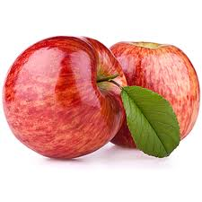
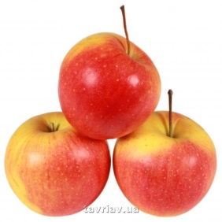
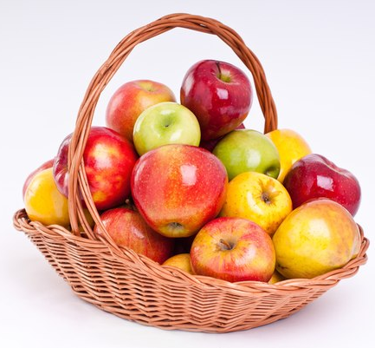
У корзині було 25 яблук. 2 яблука забрала Оленка, а 3 - Петрик. Яку частину яблук забрали діти?
2 яблука = $\frac{2}{15} частини усіх яблук$
3 яблука = $\frac{3}{15}частини усіх яблук$
1 козина яблук =
$\frac{25}{25}$ частин
Забрали 2 + 3 = 5 яблук, або $\frac{5}{15}$ $частини усіх яблук$
Отже,
$\frac{2}{15} +\frac{3}{15}= \frac{5}{15}$
$$Спробуйте вивести правило додавання дробів$$
$з однаковими знаменниками$

Slide 4
Увага!
Правило додавання дробів з однаковими знаменниками
.
Щоб знайти суму двох дробів з однаковими знаменниками, треба:
спільний знаменник записати в знаменнику суми;
додати чисельники і результат записати в чисельнику суми.
Запис у вигляді формули:
.
$\frac{а}{c} +\frac{b}{c}= \frac{a+b}{c}$

Slide 5
Виконайте додавання дробів
$\frac{5}{8} +\frac{7}{8}= \frac{5+7}{15}$ = $\frac{12}{8}$
$$=1\frac{4}{8}$$
Увага!
.
Якщо при додаванні дробів з одноковими знаменниками в результаті отримали неправильний дріб, то в ньому треба виділити цілу і дробову частини і подати у відповідь мішаним числом.

Slide 6
Діти відламали від плитки шоколаду, у якій 15 шматків, 7 шматків. 4 шматка з’їла дівчинка, решту – хлопчик. Яку частину шоколаду з’їв хлопчик?
-
=
1 плитка шоколаду =
$\frac{15}{15}$ частин
7 шматків = $\frac{7}{15} частин плитки$
4 шматка = $\frac{4}{15} частин плитки$
3 шматка = $\frac{3}{15} частин плитки$
Залишилося 7 - 4 = 3 шматки шоколаду, або $\frac{3}{15}$ $частини плитку$
Отже, $\frac{7}{15} −\frac{4}{15}= \frac{3}{15}$
$Яку дію ми виконали?$
$$Спробуйте вивести правило віднімання дробів$$
$з однаковими знаменниками$

Slide 7
Увага!
Правило віднімання дробів з однаковими знаменниками
.
Щоб знайти різницю двох дробів з однаковими знаменниками, треба:
спільний знаменник записати в знаменнику різниці;
Від чисельника зменшуваного відняти чисельник від’ємника і результат записати в чисельнику різниці.
Запис у вигляді формули:
.
$\frac{а}{c} −\frac{b}{c}= \frac{a−b}{c}$

Slide 8
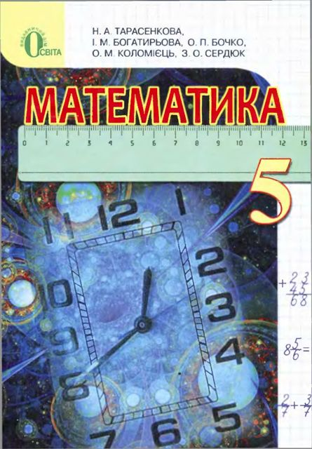
Робота з підручником
№ 1012 (усно);
№ 1020;
№ 1034.
Додаткові вправи:
№ 1029;
№ 1031.

Slide 9
Закінчіть фразу
На уроці я повторив …
На уроці я навчився …
На уроці я отримав …

Slide 10
Домашнє завдання
Повторити§ 4.1,
Вивчити § 26
№ 1021, № 1023, 1035
(Н.А. Тарасенкова, І. М. Богатирьова та ін. Математика. 5)

